Slide 1
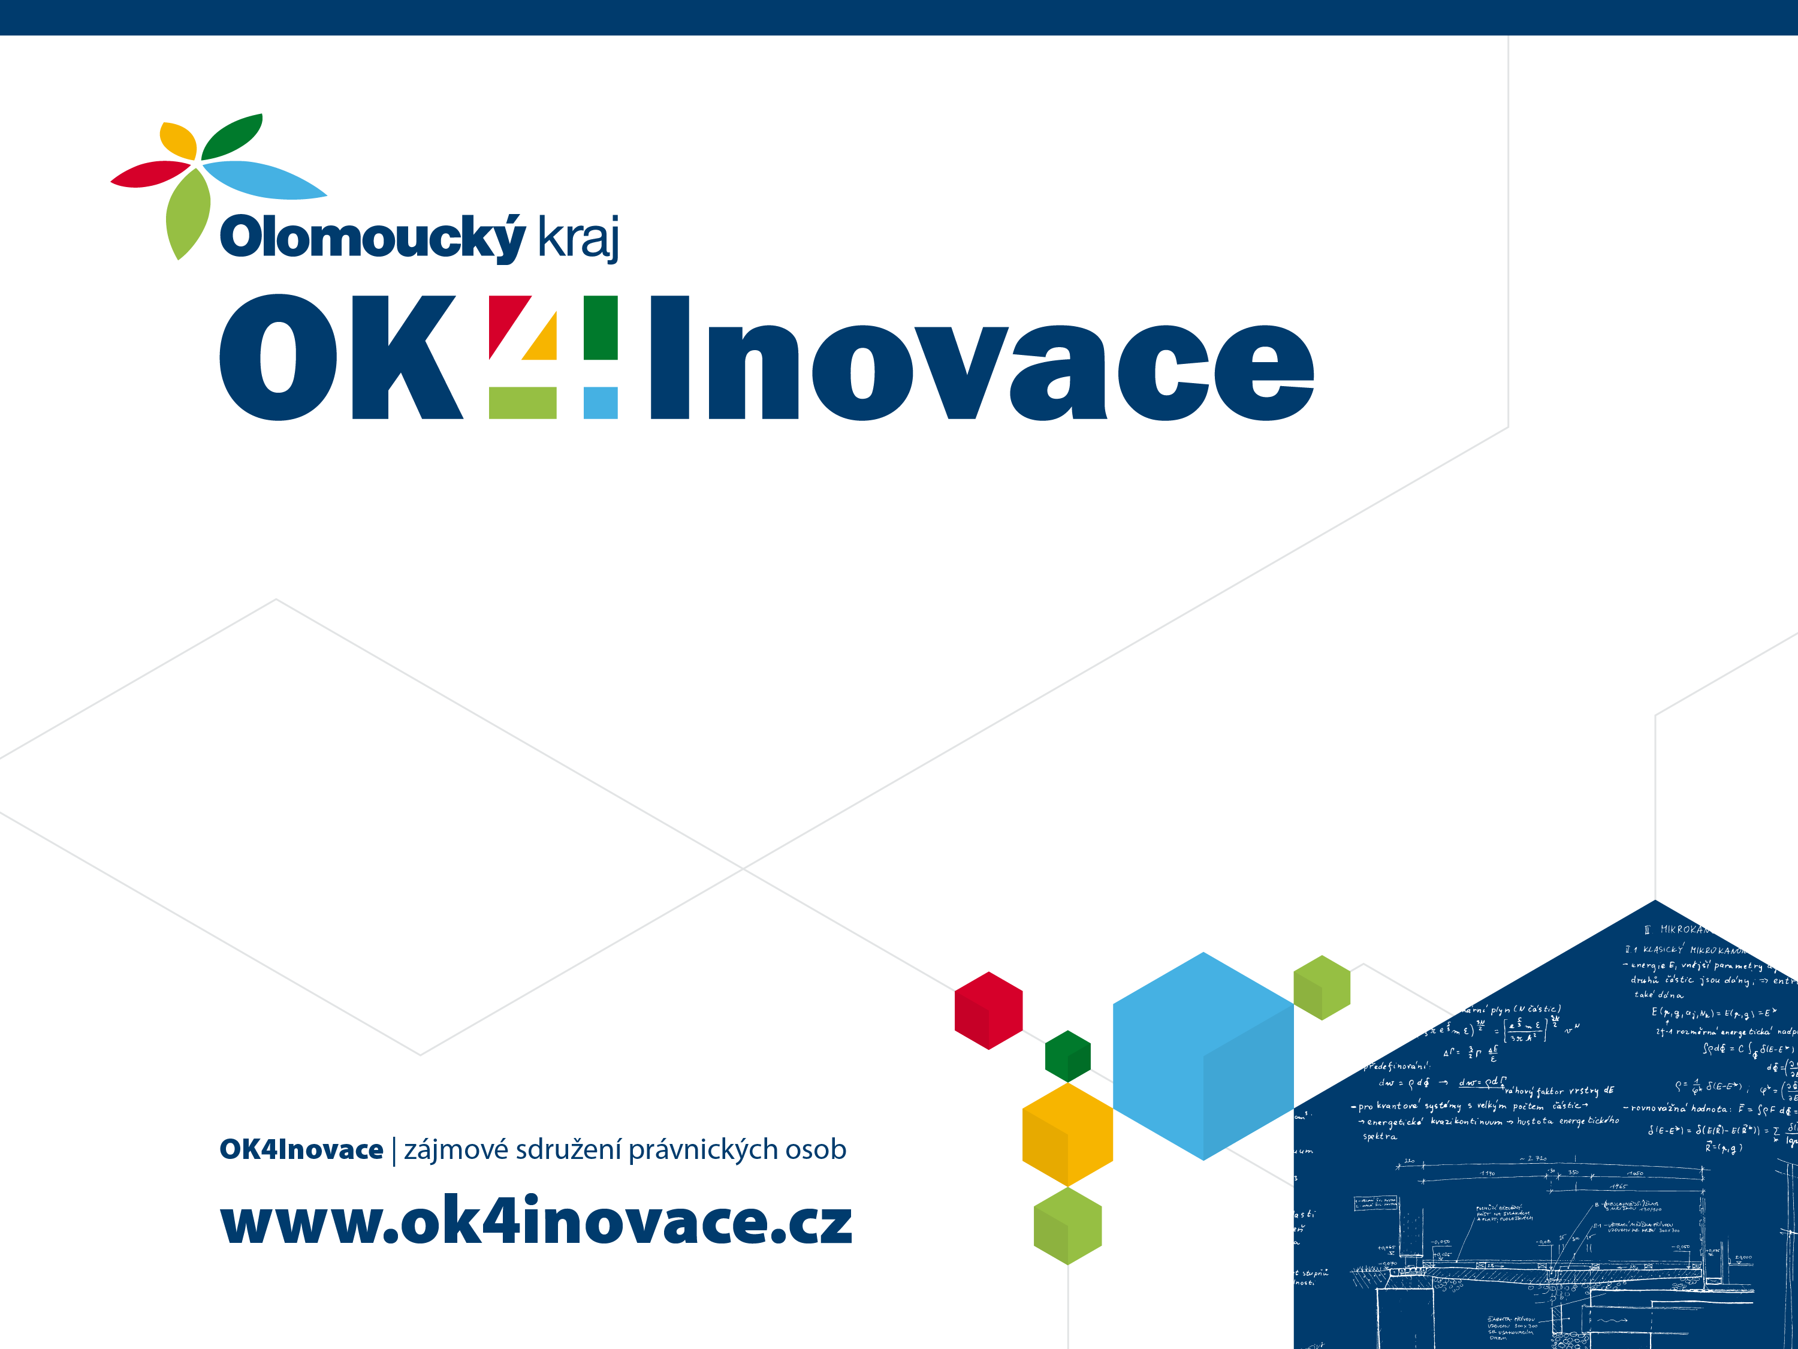
Inovační vouchery v Olomouckém kraji

Slide 2
Ambice Olomouckého kraje
Zlepšit ekonomickou situaci kraje.
Zvýšit konkurenceschopnost regionu.
Systematicky podporovat inovace.
Zpracování Regionální inovační strategie Olomouckého kraje (RIS OLK) a následně založení sdružení OK4Inovace.

Slide 3
OK4Inovace
  Členové:
  1) Olomoucký kraj
  2) Statutární město Olomouc
  3) Univerzita Palackého v Olomouci
  4) Moravská vysoká škola Olomouc o.p.s.
  5) Vysoká škola logistiky o.p.s.
  6) Krajská hospodářská komora OK
  7) Agrární komora Olomouckého kraje
  Nadační ústav regionální spolupráce, o.p.s.
  Statutární město Přerov
  Statutární město Prostějov

Slide 4
Inovace
Inovace představují sérii vědeckých, technických, organizačních, finančních, obchodních i jiných činností, jichž cílem je vznik nového zdokonaleného produktu (výrobku, technologie nebo služby) efektivně umístěného na trh. Výzkum a vývoj jsou jednou z těchto činností. (Asociace inovačního podnikání).
Byznys inovace jsou proces tažený trhem. Byznys inovace definujeme jako vytváření přidané hodnoty pro zákazníka a firmu (např. nový produkt, služba, pronikání na nové trhy, změna organizační struktury ve firmě, zvýšení efektivity práce/výroby, atd.), což není podmíněno vědeckovýzkumnou činností.

Slide 5
Inovační vouchery
Inovační vouchery jsou unikátním nástrojem podpory spolupráce podniků s vědeckovýzkumnými institucemi (VaV).
Umožňují firmě plně se soustředit na byznys, zatímco výzkumník dodá znalosti potřebné pro inovace.
Spolupráce mezi výzkumnou a komerční sférou přináší vysokou přidanou hodnotu, která může výrazně posílit konkurenceschopnost zúčastněných aktérů i celého regionu. Jedná se o „Win-Win model“:
podnikatelé získají nové technologie a výzkumné partnery
vědci najdou průmyslové aplikace pro výsledky výzkumu

Slide 6
Inovační vouchery
V České republice představilo tento nástroj poprvé v roce 2009 Jihomoravské inovační centrum.
V následujících letech se stal inspirací pro další kraje ČR (Královéhradecký, Zlínský, Liberecký, Karlovarský, Královehradecký, Moravskoslezský a další).
Vouchery definovány jako jeden z nástrojů RIS OLK.
Dvě cesty:
„Zlínská“ – Firmy se sídlem nebo pobočkou v kraji podají žádost na konkrétní spolupráci s jakoukoliv vysokou školou z ČR, která se přihlásí do projektu. Cesta OK.
„Brněnská“ - Firmy z celého světa si v rámci projektu podají žádost na konkrétní spolupráci s jednou ze 12 výzkumných institucí působících v Brně.

Slide 7


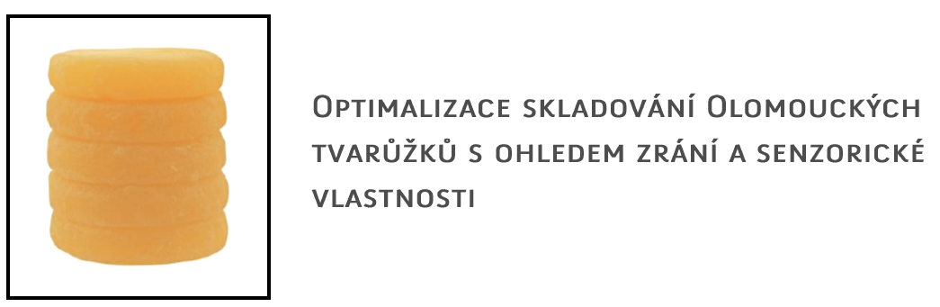
Příklady dobré praxe I
Inovační vouchery Jihomoravského kraje

Slide 8
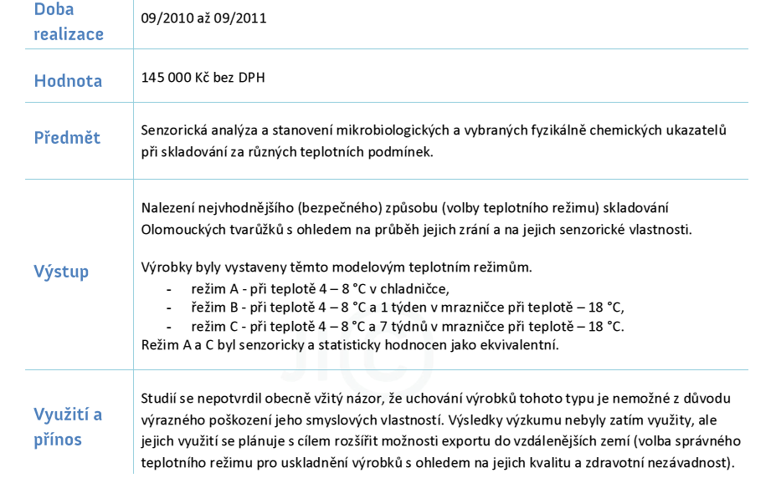
Příklady dobré praxe I

Slide 9
Děkuji za pozornost
Ing. Jiří Rudolf
OK4Inovace
Jeremenkova 1211/40b
779 00 Olomouc
+420 587 432 012
rudolf@ok4inovace.cz

